Slide 1
4. BÖLÜM BİLİŞSEL VE DİL GELİŞİMİ
Yrd. Doç. Dr. Mehmet KANDEMİR

Slide 2
Bilişsel Gelişime Giriş
Düşünme ile hemen hemen aynı anlama gelen biliş, insanların dünyayı anlamalarını ve öğrenmelerini içeren, zihinsel eylemlerdir.
Zihinsel süreç, ürün ya da eylemler; anlama, yorumlama, neden-sonuç ilişkisi kurma, analizler yapma, akıl yürütme, hatırlama, problem çözme gibi zihnin içinde süreçlenen eylemler ve faaliyetlerdir.
Bilişsel gelişim sürecinde, bilişsel eylemlerin, zihinsel ürünlerin, yapısı, niteliği, zenginliği, tutarlılığı, hızı, vb. nasıl olmaktadır? Bir bebeğin bilişsel kapasitesi, çocuk, ergen, yetişkin bilişsel kapasitesine doğru nasıl gelişmektedir?
Bu bağlamda çalışmaları olan en önemli kuramcılar Jean Piaget ve Lev Vygotsky’dir. Bu kuramcıların bilişsel gelişimi nasıl ele aldıkları aşağıda verilmiştir.

Slide 3
PİAGET VE BİLİŞSEL GELİŞİM KURAMI
Piaget, çocuklarla çalışırken "gözden geçirilmiş klinik yöntem" adını verdiği yarı yapılandırılmış bir araştırma yöntemi de geliştirmiştir. 1925'den itibaren üç çocuğunu, doğal ortamlarında, sistemli bir şekilde gözlemleyerek, çalışmalarını sürdürmüştür.
Piaget’e göre çocuk dünyanın ve bilgiyi edinmenin pasif alıcısı değildir; bu süreçte aktif bir rolü vardır. Çocuklar en etkili şekilde yaparak ve yaşayarak öğrenirler.
Bilişsel gelişim birbiri ardına dizilmiş hiyerarşik bir sıra izler. Berk’e göre evreler, genel bir gelişim kuramı oluşturur ve bilişin bütün yönleri benzer bir yol izleyerek, bütünleşmiş biçimde değişir.
Bilişsel gelişim kalıtım ve çevrenin etkileşiminin bir sonucudur. Fakat Piaget'in, "kalıtım mı yoksa çevre mi daha etkendir?” sorusunda kalıtımı bir adım önde tuttuğu bilinmektedir.

Slide 4
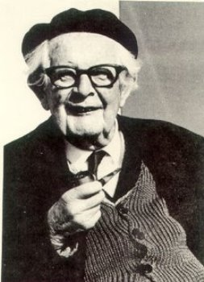
Bilişsel Gelişimde Temel Kavramlar
Piaget’i bilişsel gelişim kuramıyla ilişkin üç önemli kavram vardır. Bunlar;
şema,
fonksiyonel değişmezler (uyum sağlama ve örgütleme)
dengelemedir.

Slide 5
Şema
Şema, bilginin yapılanmasındaki temel unsurdur.
Şema, kişinin dış dünyayı nasıl organize ettiğini gösteren bilgi yapılarıdır. Farklı deyişlerle şema, bireyin çevresindekileri algılayabilmesi için, onlar hakkında ortaya attığı tezlerdir.
Bu özgül psikolojik yapılar, bireyin doğumu ile bireyde var olan ve yaşla birlikte değişebilen yapılarıdır.

Slide 6
Şemalar, Piaget’e göre öğrenmedeki en temel unsurdur. Bu ifadeyi anlamak için, Piaget’in fonksiyonel değişmezlerini incelemek gerekmektedir. Piaget’e göre, beyinde uyum sağlama ve örgütleme isminde iki temel işlev ya da fonksiyon vardır. Yani her beyin uyum sağlar ve örgütler. Bunlar beynin değişmez işleridir. Uyum sağlama (adaptasyon), dışarıdan gelen uyarıcıların, zihninde kendine yer edinmesidir. Özbay’a göre, bu dinamik bir süreçtir ve bu süreçte, değişimler, yapılandırmalar söz konusudur. İçinde bulunduğumuz çevreye bir şekilde uymaya çalışırız.¹²

Slide 7
Fonksiyonel Değişmezler
Piaget, nasıl yiyecek yi­yerek yiyeceği bedenimize katmaya çalışıyorsak, birey de aynı şekil­de bilgiyi zihnine katmaya çalıştığı düşüncesindedir.¹³ Uyum sağlama, özümleme (özümleme, asimilasyon) ya da uyumsama (düzenleme, uzlaşma, akkodomasyon, uyma) şeklinde gerçekleşir.

Slide 8
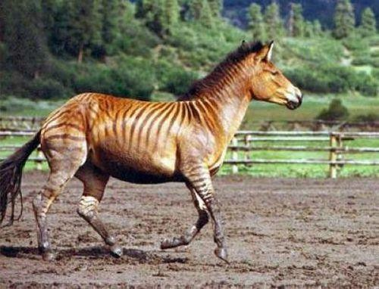
Özümseme ve Uyumsama
Özümseme; yeni gelen bilginin ya da uyarıcıların, eski şemaya yerleştirilmesi, eski şemayı değiştirmemesidir. Uyumsama ise; yeni gelen bilginin yada uyarıcıların eski şemaya uymaması durumunda, eski şemada değişiklik yapma ya da yeni bilgiye uygun yeni şema oluşturma, olarak tanımlanabilir.
Özümleme ve uyumsama süreçlerinden hangisini yaşıyorsunuz?

Slide 9
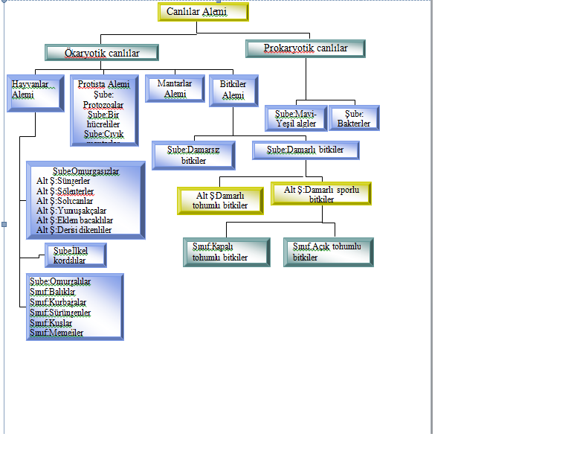
Örgütleme
Piaget’e göre insan örgütleme eğilimi ile dünyaya gelir ve diğer bir ismi organizasyondur. Özbay’ a göre örgütleme ya da organizasyon, dış dünyaya ait algılamaların sistematik hale getirilmesi, tutarlı bir bütün haline dönüştürülmesidir.¹⁵
Santrock’a göre ise, örgütleme, birbirlerinden ayrı davranış ya da düşüncelerin, daha üst bir sistemde gruplandırılmasıdır.

Slide 10
Dengeleme
Her gelen bilgi bireyin şemasında hareketlenmelere neden olmaktadır. Bu duruma bilişsel dengenin bozulması denmektedir. Dengesizlik durumları, hızlı bilişsel değişimin olduğu zamanlarda daha fazla görülebilir. Yeni bilgiler zihinde var olan şemalara uymuyorsa, bilgi özümlemeden uyumsamaya doğru geçmeye başlar. Bilgi uyumsama sürecinden geçtikten sonra, yeni bir şema edinir. Sonrasında dengesizlik yerini yeniden dengeye bırakır.
Karşılaşılan yeni durum
Özümleme
Denge
Dengesizlik
Uyum sağlama ihtiyacı
Yeniden denge
Uyumsama

Slide 11
Kavramlar | Alt Kavramlar
Şema
Fonksiyonel Değişmezler | Uyum sağlama | Özümseme
 |  | Uyumsama
 | Örgütleme
Dengeleme

Slide 12
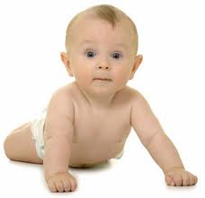
Bilişsel Gelişimi Etkileyen Faktörler
Olgunlaşma: Olgunlaşma, organizmanın kendisinden beklenen işlevi doğuştan belirlenen bir plana göre, aşamalı bir şekilde yerine getirebilecek düzeye ulaşmasıdır.¹⁸ Ayaklarımızın yürüyebilecek güce ulaşması, dil kasların konuşma için gerekli güce ulaşması vb. olgunlaşma için verilebilecek örneklerdir.
Örnek: El kasları olgunlaşamayan bebek, yakalama ya da atma şemasını kullanamaz ve buna bağlı şema oluşumu engellenir.

Slide 13
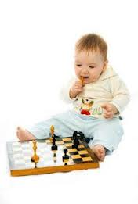
Bilişsel Gelişimi Etkileyen Faktörler
Yaşantı (Deneyim): Bilişsel gelişimi etkileyen önemli unsurlardan biri de yaşantı ya da aktif deneyimdir. Yaşantı, herhangi bir davranışı bireye kazandırmak ya da bir davranışı bireyin kazanması için o davranışın uyaranları ile bireyin etkileşime girmesi ve sonrasında bireyde bu bağlamda izler bırakmasıdır.
Örnek: Dört işlemi öğrenmek için bireyin, dört işlemle ilgili uyaranlarla (sayılar, semboller, kurallar) etkileşime girmesi ve sonrasında zihinde dört işleme ilişkin izlerin kalmasıdır.

Slide 14
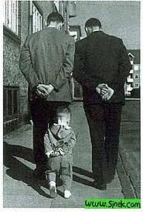
Bilişsel Gelişimi Etkileyen Faktörler
Sosyal Geçiş (Kültürel, Toplumsal Aktarım): İçinde bulunulan toplum da bireyin bilişsel gelişimini etkilemektedir. Kültürler, bireylerin zihinlerini nasıl kullanacakları üzerinde gerek davranış kalıpları, gerekse dil aracılığı ile belirlemede bulunmaktadır.¹⁹ Ayrıca kültür, kendisinde hazır olan bilgiyi bireyin gelişimi sırasında yaşantı yoluyla bireye aktarmaktadır.
Örnek: Ege Bölgesinde büyüyen bir kişinin, sebze yemekleri konusunda çok fazla bilgiye ya da bu konuda şema sayısına sahip olmasını kültürel aktarımla açıklayabiliriz.

Slide 15
Bilişsel Gelişimi Etkileyen Faktörler
Dengeleme: Dengeleme, bireyin yeni karşılaştığı bir durumla, kendisinde var olan bilgi ve deneyimleri arasında denge kurmak için yaptığı zihinsel işlemler olarak bilinmektedir.

Slide 16
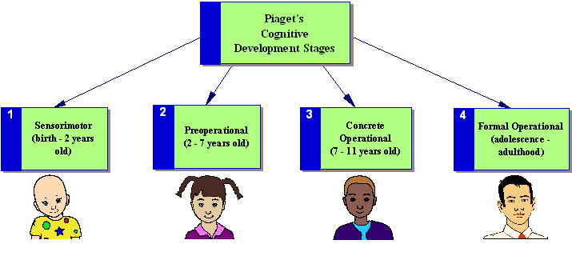
Bilişsel Gelişim Evreleri
Duyusal-motor evre (0-2yaş)
İşlem öncesi evre (2-7 yaş)
İşlem (somut) evresi (7-11 yaş)
İşlem sonrası (soyut işlemler) evre (11-18 yaş).

Slide 17
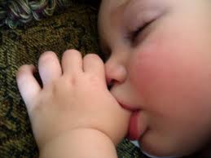
Duyusal-Motor Evre (0-2 Yaş)
Basit Refleksler (0-1 Ay): Duyusal-motor evrenin ilk aşaması olarak bilinen bu evrede, bebekler doğuştan getirdikleri refleksleri kullanır ve onlar üzerinde de­netim kazanırlar. ³⁰ Algılama ve eylem, “aranma olarak bilinen” ve “emme” gibi reflekslerle olmaktadır.
Örnek: Bir bebeğin dudaklarına biberon ya da her hangi bir nesne dokundurulduğunda, onları hemen emmeye başlaması basit refleksler dönemine örnektir. Ya da bebeğin avuç içine parmağımızla dokunduğumuzda, parmağımızı yakalaması bu döneme örnek teşkil edebilir.

Slide 18
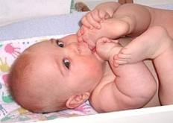
Duyusal-Motor Evre (0-2 Yaş)
İlk Alışkanlıklar ve Birincil Döngüsel (Devinsel) Tepkiler (1-4. Aylar) İkinci evrede, alışkanlıklar ve birinci döngüsel tepkiler görülmektedir. Döngüsel tepki, tekrarlı davranışlar demektir. 1. döngüsel tepkiler, uyarıcılardan bağımsızlaşan refleks tekrarlı davranışlar olarak tanımlanabilir. Bebek bir davranışı rastlantısal olarak yaptığında, bu davranış ilgisini çekmişse, tekrarlamak ister. Fakat bu davranışlar bedenine yönelik davranışlardır.
Örnek: Bir bebeğin, sürekli emme davranışı yapması ya da elini emmesi, avuçlarını açıp kapaması birincil döngüsel tepkilerdir.

Slide 19
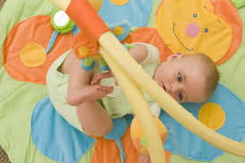
Duyusal-Motor Evre (0-2 Yaş)
İkincil Döngüsel (Devinsel) Tepkiler (4-8 Ay): Bu evrede bebekler, tekrarlı davranışları kendisinin dışındaki nesnelere ya da uyarıcılara yönelik olmaya başlamıştır. Santrock’a göre, bebeğin şemaları, kasıtlı ya da amaca yönelik değildir; fakat şemaları sonuçları nedeniyle tekrarlanmaktadır. Bebek, tamamen tesadüf eseri olarak bir çıngırak sallayabilir. Bu davranışın sonunda bir haz almaya başlayan çocuk bunu tekrarlayabilir. ³³
Örnek 1: Piaget (1952) 4 aylık bebeği olan Laurent’in karşısında, oyuncak bebekleri oynatmış. Onları elinden düşürdükten ve ilginç bir sallanma hareketinden sonra, Laurent bebeğe karşı “vurma” ve “çarpma” şemalarını kullanmaya başlamıştır. ³⁵

Slide 20
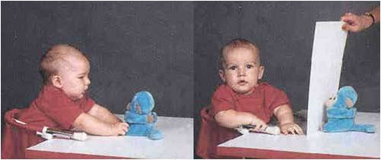
Duyusal-Motor Evre (0-2 Yaş)
İkincil Döngüsel Tepkilerin Koordinasyonu (8-12 Ay): Bu evrenin diğer bir ismi amaçlı davranışlar dönemidir. Bebekler görme ve dokunma duyuları ile el ve gözü koordine etmeye başlamışlardır. Aynı anda bir nesneye bakabilmekte ve onu tutabilmektedir ya da aynı anda çıngırak gibi bir oyuncağı görsel olarak dikkatlice gözden geçirebilir ve dokunarak o nesneyi inceleyebilirler. Koordinasyonlarla birlikte amaçlılıklar açığa çıkmaya başlamaktadır. ³⁶
Örnek: Bebeklerin, uzağında duran oyuncağa ulaşmaya çalışması ya da oyuncak sepetindeki oyuncaklardan her bir tanesine değil, gözüne kestirdiği oyuncağa uzanmaya çalışması, amaçlı davranışlara örnektir.

Slide 21
Duyusal-Motor Evre (0-2 Yaş)
Üçüncül Döngüsel (Devinsel) Tepkiler (12-18 Ay): Üçüncül döngüsel tepkiler evresinde, tekrarlayan davranışlardan çok, uyarıcılara yeni edimlerde bulunulan bir evredir. Merak önemli bir şema haline gelmiştir. Bebekler nesnelere ya da uyarıcılara sürekli yeni şeyler yaparak ve sonuçlarını araştırarak, amaçlı olarak nesnelerdeki yeni olasılıkları keşfetmeye çalışırlar. ³⁸ Bu evrede bebek yeni amaçlarını gerçekleştirmek için deneme yanılma yolunu kullanırlar.
Örnek: Bir bebek, oyuncak sepetinden oyuncak arabasını almak istesin. Bebek oyuncak arabaya ulaşamayınca, ulaştığı bir oyuncağı kullanarak, oyuncak arabayı kendine geçmeye çalışması, bu yöntem de sonuç vermese oyuncak sepetini devirmesi üçüncü döngüsel tepkiye örnek oluşturabilir.

Slide 22
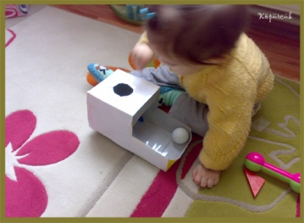
Duyusal-Motor Evre (0-2 Yaş)
Şemaların İçselleştirilmesi (Düşüncenin Başlangıç, Zihinsel Temsil Dönemi) (18-24): Duyusal-motor dönemin son evresi olan bu evrede bebekler, basit sembolleri kullanma becerisi geliştirmektedirler. Bu durum sembolik ya da zihinsel temsil olarak da değerlendirilebilir. Piaget’ye göre bir sembol, bir olayı ya da durumu temsil eden içselleştirilmiş algısal imge ya da sözcüktür.⁴⁰ ⁴¹
Örnek: Piaget’nin küçük kızı açılan ve kapanan bir kibrit kutusu görmüştür. Bu olayın arkasından, küçük kız, kibrit kutusunu açıp kapatarak bunu taklit etmiştir. Aslında küçük kız bu davranışı yapmadan önce, olaya ilişkin zihinsel sembolleştirmelerden ya da temsilden yararlanmıştır.

Slide 23
Duyusal-Motor Evre (0-2 Yaş)
Nesne Sürekliliği (Nesne Kalıcılığı, Devamlılığı): Nesne sürekliliği, bir nesnenin, duyularla algılanmadığı zaman da var olmaya devam etmesidir. Farklı bir tanımlamayla nesne sürekliliği, nesnenin görme, işitme, dokunma, tatma ve koklama duyularından bağımsız olarak var olma­ya devam ettiği bilgisini kazanmadır.
Örnek: Oyuncak arabanın üstü bir bezle örtüldüğünde, bebeğin arabaya ulaşmak için arabanın üstündeki bezi kaldırması, nesne sürekliliğini kazandığını gösterir.

Slide 24
Duyusal-Motor Evre (0-2 Yaş)
Kendiyle Dış Dünya Ayrımı (Doğadan Ayrışma): Bebek, ilk aylarda vücuduna dokunan bütün nesneleri bedeninin bir parçası ya da kendini doğadan ayrı bir varlık olduğunu sanmazlar. Bebek, varlığın ya da yokluğun bilince değildir. Bacanlı’ya göre, bebek için başlangıçta, ben-sen olmadığı gibi, kapı, pencere, biberon, vb. de yoktur. Zamanla bebek, kendi bedeninin ve diğer varlıkların farkına varır ve her bir uyaranın kendine has olduğunu anlamaya başlar. ⁵²

Slide 25
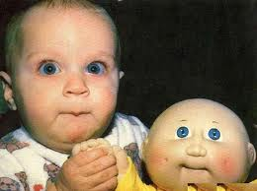
Duyusal-Motor Evre (0-2 Yaş)
Ertelenmiş (Çıkarsanmış) Taklit: Ertelenmiş taklit, çocuğun daha önce gördüğü her hangi bir olayı, aklına geldiğinde taklit etmesi olarak bilinmektedir. Literatürde, ertelenmiş taklit davranışlarının 6 haftalık bebeklerde görülmeye başladığı belirtilmiştir. ⁵³ ⁵⁴ Bebekler ilk aylarda daha çok, dil çıkarma, ağız açma gibi davranışları öncelikli olarak taklit etmektedirler. Fakat, Piaget (1962), ertelenmiş taklidin, 9- 12. aydan önce ortaya çıkma olasılığının zayıf olduğunu ve 18 aylık çocuklarda ertelenmiş taklidin tam anlamıyla ortaya çıktığını ifade etmektedir.⁵⁵
Örnek 1: 6-9 aylık bebeklere, eldiven çıkarma, eldiven içindeki zili çalmak için eldiveni sallama, eldiveni değiştirme gibi hareketleri yapan bir kukla göstermişler. Bir gün sonra, bu hareketleri gören bebekler bu hareketleri taklit etmişlerdir. ⁵⁸

Slide 26
Duyusal-Motor Evre (0-2 Yaş)
Nesne Kimliği: Bir nesnenin ya da uyaranın bir durumdan diğerine ya da bir günden başka bir güne değişmediğini, aynı olduğunu anlayabilmektir. Bebekler 8–9. aylarda nesneyi sadece bilinen ortamda tüm ipuçları bulunurken tanırlarken; 10–11. aylarda ise nesneyi her ortamda, az olan ipuçlarıyla birlikte tanıyabilirler.
Örnek: 8-9 aylık bir bebek sadece sabah kahvaltısında, kendisine ait olan tabağın kendisine ait olduğunu düşünürken, 10-11 ay civarında her ortamda o tabağın kendisine ait olduğunu düşünür.
Not: Nesne sürekliliği, ertelenmiş taklit ve nesne kimliği gibi bilişsel becerilerin kazanılması, bebeğin, hatırlama becerisinin dolayısıyla hafızasının gelişmeye başladığının kanıtlarıdır.

Slide 27
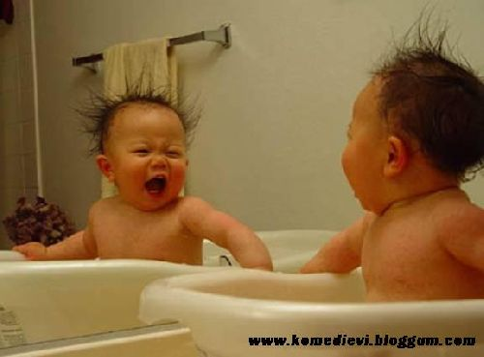
Duyusal-Motor Evre (0-2 Yaş)
Ses Bulaşması: Bebeğin en basit taklit kökenli davranışlar sergilemesi ve empatinin başlaması ses buluşması ile başlar. Ses buluşması, ağlama sesi duyan bir bebeğin, kısa bir süre sonra kendisinin de ağlamaya başlamasıdır.
Örnek: Hastanelerde yeni doğan servisinde, ses bulaşmasının etkisiyle bir bebek ağlamaya bağlayınca, diğer bebekler de ağlamaya başlar.

Slide 28
Duyusal-Motor Evre (0-2 Yaş)
Sembolik Kavrayış: Duyusal motor döneminin en önemli kazanımlarından biri de sembolik kavrayıştır. Bu özelliğe göre, bebekler kelimelerin fiziksel olarak var olmayan şeylerin zihinsel imgelerini belirtmek için kullanılacağını anlayabilirler. Sembolik kavrayış, 12 ay civarında ortaya çıkan yer değiştirmiş referanstır. Bebeklere kaybolunmuş bir oyuncağın ismi söylendiğinde, oyuncağın daha önce olduğu yere doğru bakması bu becerilerle ilişkilidir. ⁶¹

Slide 29
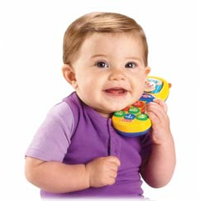
İşlem Öncesi Evre (2-7 Yaş) Sembolik Dönem (2-4 yaş)
Sembolik Fonksiyon ve Sembolik Oyun (-Mış Gibi Oyunlar): Çocuklar gördükleri ya da görmedikleri, uyarıcı ya da nesnelerle ilgili zihinsel temsiller ya da semboller geliştirirler. Çocuklar, insanları, evleri, arabaları, kuşları, balıkları, bulutları vb. şeyleri temsil olarak ifade etmek için, çeşitli sembol / temsil ya da ifadeleri kullanır ve “mış gibi oyunlara” yani “sembolik oyunlara” başlar.⁶⁵ Hayali arkadaşlar şeklinde de görülebilir.
Örnek: Bir çocuğun, sopayı at olarak kullanması, bir koltuğun araba olarak düşünülmesi ya da tencere kapaklarını direksiyon gibi kullanılması sembolik oyuna örnek olarak verilebilir.

Slide 30
İşlem Öncesi Evre (2-7 Yaş) Sembolik Dönem (2-4 yaş)
Sembolik oyunlara bağlı olarak, çocuklarda semiyotik (işaretsel) işlev özelliği görülebilir. Sembolleri, işaretleri kullanma becerisi olarak bilinen bu özelliği kazanan çocuklar, bulunduğu zaman ya da mekan içinde görmediği uyarıcıları kullanabilir.
Örnek: Daha önce elma görmüş bir çocuktan elma resmi çizmesi istendiğinde onu çizmesi, çocuğun semiyotik işlevin kazandığını göstermektedir.
Not: Sembolik oyunlar çocuğun; dikkat, bellek, akıl yürütme, hayal etme, başkalarının bakış açısını anlayabilme, kendini kontrol etme, duyguları anlama ve kontrol etme gibi birçok becerilerin kazanılmasına önemli katkılar sağlamaktadır. ⁶⁹ ⁷⁰ ⁷¹

Slide 31
İşlem Öncesi Evre (2-7 Yaş) Sembolik Dönem (2-4 yaş)
Sihirli (Büyülü, Doğaüstü) Düşünce: Çocuklar bu evrede, yetişkin tarzı düşünemezler. Bu yüzden gerçek ile hayal arasında ayrımı çok fazla yapamazlar. Buna bağlı olarak çocuklar, büyüsel düşünmeye başlayabilirler. Bu düşünce bağlamında, çocuklar masal kahramanlarının ve sihir yapmanın gerçek olduğunu düşünebilirler.
Örnek: “Örümcek Adam” filmini izleyen bir çocuğun, gerçekte böyle bir karakter olduğunu düşünebilir. Hatta kendisini de bir örümcek ısırdığında, “Örümcek Adam”a dönüşeceğini düşünmesi, büyülü düşünceye örnek oluşturabilir.

Slide 32
İşlem Öncesi Evre (2-7 Yaş) Sembolik Dönem (2-4 yaş)
Canlandırmacılık (Animizm): Sembolik dönemin önemli bir özelliği de animizmdir. Sembolik dönemde çocuklar canlı ve cansız ayırt edememektedirler. Piaget, sembolik dönem çocuklarının canlı sözcüğünü anlamadıklarını öne sürmüştür. Çocuklar, canlılığın anlamı konusundaki kavramsal bir belirsizlikten, hareketi etmeyi canlılık ölçütü olarak değer­lendiren bir kavramsallaştırmaya doğru gelişim göstermektedirler. Bu bağlamda düşünüldüğünde, Piaget, çocukların bitkilerin canlı olduğuna inanmadıklarını, ancak güneşin canlı olduğuna inandıklarını belirtmiştir.⁷³
Örnek: Bir kız çocuğunun, oyuncak bebeğe biberonla süt içirmesi, üşümemesi için üstünü giydirmesi canlandırmacılığa örnek olarak verilebilir.

Slide 33
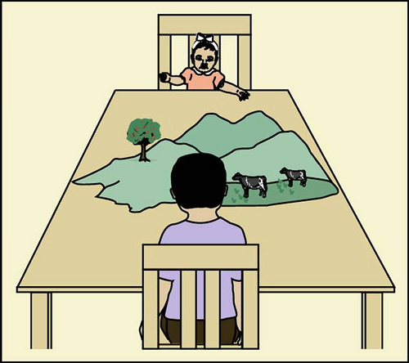
İşlem Öncesi Evre (2-7 Yaş) Sembolik Dönem (2-4 yaş)
Benmerkezci (Kendine Odaklanma) (Ego-Sentrizm): Kişinin kendi bakış açısıyla başkasının bakış açısı arasındaki farkı algılayamaması olarak bilinen ben merkezciliğin etkisi ile çocuk kendini dünyanın merkezine yerleştirir. Berk’e göre ise, başkasının simgesel görüşlerini kendisinin görüşlerinden ayırt edememedir. ⁷⁶ Bu durum perspektif alamama ile de ilgilidir.⁷⁷ Kendisinin istekleri, düşünceleri, duyguları, değerlendirmeleri çocuk için en iyi ve en doğrudur.
Örnek 1: Portakal suyunun çok seven bir çocuğun, herkesin bunu çok sevdiğini düşünmesi Örnek 2: Bir çocuğun, kar yağıyorsa kendisinin oynaması için olduğunu düşünmesi

Slide 34
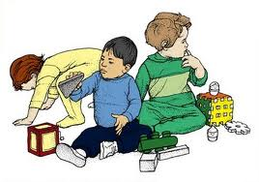
İşlem Öncesi Evre (2-7 Yaş) Sembolik Dönem (2-4 yaş)
Paralel Oyun ve Toplu Monolog: Bu evrede benmerkezciliğe bağlı olarak çocukta paralel oyun ve toplu monolog özellikleri ortaya çıkar. Paralel oyun, çocukların bir arada olsalar da birbirlerinden bağımsız oyunlar oynaması; toplu monolog (ortak monolog) ise, çocukların bir arada olsa da birbirlerini dinlemeden konuşmaya devam etmeleridir. Bu durum benmerkezci düşüncenin etkisi ile olmaktadır.
Örnek: Yapılan bir deneyde, deneye katılan üç çocuğun her biri oyuncakların olduğu bir köşeye gönderilmiştir. Çocuklar daha sonra oyuncakları alıp, odanın bir yerinde buluşmuşlar ve birlikte oynamaya başlamışlardır. Fakat oyun oynarken birbirlerinin oyunundan bağımsız oynadıkları gözlenmiştir.

Slide 35
İşlem Öncesi Evre (2-7 Yaş) Sembolik Dönem (2-4 yaş)
Devresel Tepki: Çocuğun sözel anlamda yaptığı tekrarlardır. Bir şarkıyı bıktırıncaya kadar söyler ya da bir espiriyi bıktırıncaya kadar yapma devresel tepkidir. Devresel tepki, döngüsel tepkilerin devamı niteliğindedir. Döngüsel tepkiler devinimlerle yapılır, devresel tepkiler ise dil ile yapılır.
Not: Devresel tepkiler, duyusal-motor evrenin sonunda açığa çıkmaya başlar; fakat yoğun olarak sembolik işlem öncesinde yaşanır.

Slide 36
İşlem Öncesi Evre (2-7 Yaş) Sezgisel Dönem (4-7 Yaş)
Odaklanma (Odaktan Uzaklaşamama, Merkeziyetçilik): Çocukların, herhangi bir nesnenin, olayın ya da durumun tek bir özelliğine dikkat etmesi, diğer özelliklerini gözden kaçırmasıdır. Farklı bir tanımlama ile, belli bir zaman diliminde, çocuğun sadece anlık görünen ve uyarıcıların dikkat çeken boyuta yoğunlaşıp, diğer boyutları birlikte algılayamamasıdır. ⁸¹
Örnek 1: 5 yaşındaki bir çocuğa 10 adet 1 TL, diğer çocuğa kağıt 10 TL verildiğinde ikinci çocuk kendisine az para verildiğini düşünerek tepkide bulunacaktır. Çocuğun verdiği tepkinin temel nedeni sadece para adetine odaklanması, paranın değerine odaklanmamasıdır.

Slide 37
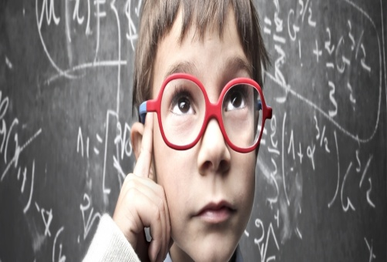
İşlem Öncesi Evre (2-7 Yaş) Sezgisel Dönem (4-7 Yaş)
Tersine Çevirme (İşlem Yapabilme): Tersine çevirememe, işlem öncesi döneme adını veren bir özelliktir. Yapılan işlemleri zihinsel ya da eylemsel olarak geri alma tersine çevirmedir. Farklı bir tanımlama ile, bir problemde belli adımlardan geçme ve sonra zihinsel olarak yönü tersine çevirerek başlangıç noktasına geri dönme yeteneği tersine çevirmedir.⁸³
Örnek 1:Ana okuluna giden bir çocuk, 5+3=8 diyebilir; fakat 3+5= 8 diyemez.

Slide 38
İşlem Öncesi Evre (2-7 Yaş) Sezgisel Dönem (4-7 Yaş)
Korunum: Korunum, çocukların bir nesne ya da durumun şeklinin değiştirilmesinin, o nesne ya da durumun temel özelliklerini değiştirmeyeceğinin bilincinde olunması olarak tanımlanır. Korunumla birlikte, çocuklar, nesnelerin belirli özelliklerinin, dış görünüşlerinin değişse de aynı kaldıklarını düşünür.
Örnek:İşlem öncesindeki bir çocuğa içi aynı miktarda sıvıyla doldurulmuş iki eşit kap gösterilmiştir. Çocuk bu kapların aynı miktarda sıvı içerip içermediği sorulduğunda bunların aynı miktarda olduğu söylenmiştir. Sonra kaplardan birindeki sıvı ince uzun bir kapa boşaltılmıştır. Sonra sıvı miktarları sorulduğunda, sıvı miktarının eşit olmadığı uzun kaptakinin daha çok olduğunu söylemiştir. Yani kapın şeklinin değişmesi, içindeki miktarın değişimini etkilememesi gerektiğini anlayamamıştır.

Slide 39
İşlem Öncesi Evre (2-7 Yaş) Sezgisel Dönem (4-7 Yaş)
Tek Yönlü Düşünme (Özelden Özele Akıl Yürütme): Çocuğun özel bir durumdan diğer özel bir duruma genelleme yapmadan akıl yürütmesi, ilişkilendirmesi ya da iki özel durum arasında eşleştirme yapmasıdır. Sezgisel dönemde tümdengelimsel ve tümevarımsal düşünce gelişmez. Buna bağlı olarak çocuk iki özel durum arasında tek yönlü bir bağlantı kurarak akıl yürütür. Özelden özele akıl yürütme davranışında, çocuğun geçirmiş olduğu yaşantı referans noktasıdır.
Örnek: 1. Her sabah kahvaltıda fındık ezmesi yiyen bir çocuğun, bir sabah fındık ezmesi yemediğinde, o gün kahvaltı yapmadığını söylemesi. 2. Babası, hafta içi izin alıp mesaiye gitmediğinde, o günün hafta sonu olduğunu düşünen bir çocuk tek yönlü düşünme yapmıştır.

Slide 40
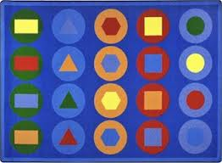
İşlem Öncesi Evre (2-7 Yaş) Sezgisel Dönem (4-7 Yaş)
Tek Yönlü sınıflama: Sınıflama yapma, kategorize etme, gruplandırma gibi anlamları bulunmaktadır. Tek yönlü sınıflama, nesnenin, uyarıcıların bir yönüne odaklanma sonrasında yapılan gruplandırma işlemleridir. Bir sınıf içinde, öğrencileri düşünelim. Bu öğrenciler, pek çok özellik bakımından birbirlerinden ayrılabilir. Ama sezgisel dönemdeki bir çocuk için bu öğrenciler beklide “kızlar ve erkekler” olarak kategorize edilebilir.
Örnek: Piaget’ farklı renk, büyüklük ve şekiller içeren nesneleri çocuğun önüne getirerek çocuktan onları gruplandırmasını istemiş. Çocuk, burada nesnenin hangi özelliğine odaklanmışsa ona göre nesneleri gruplara ayırmaya başlamıştır. Diğer özellikleri göz önünde bulundurmamıştır.

Slide 41
İşlem Öncesi Evre (2-7 Yaş) Sezgisel Dönem (4-7 Yaş)
Sezgisel dönemde olan bir çocuk, tek yönlü sınıflamaya bağlı olarak sınıf kapsama (parça-bütün ilişkisi) özelliğini kazanamamaktadır. Alt kategoridekilerin, üst kategoridekilere dahil olduğunu bilme işi olarak bilinmektedir. Şehir-ülke, çiçek-gül, hamsi-balık vb varlık, durum ya da nesneler arasındaki hiyerarşiyi sezgisel dönemde kavramak çoğunlukla mümkün değildir.
Örnek: Çocuğa, Ankaralı olanlar aynı zamanda, Türkiyeli mi? diye sorulduğunda, çocuk, “hayır onlar Ankaralı” cevabını verebilir. Burada çocuğun, bütün ile parça arasında ilişkiyi anlamadığını görmek mümkündür.

Slide 42
İşlem Öncesi Evre (2-7 Yaş) Sezgisel Dönem (4-7 Yaş)
Tek Yönlü Sıralama:Belirlenmiş özelliklere göre dizmek anlamına gelen sıralama işlemi, sınıflama işlemleri ile birlikte görülebilir. Tek yönlü sıralama, nesneleri, uyarıcıları odaklanılan özellik bağlamında dizmektir.
Örnek: Piaget, farklı uzunluklarda 5 çubuğu çocuğunun önüne getirmiş ve ondan uzun olanından kısa olanına doğru çubukları dizmesini istemiştir. Çocuk, en uzun çubuğu ilk sıraya koymuş diğerlerini dağınık bir şekilde sıraya dizmiştir. Çocuktan çubukları kısadan uzuna doğru dizmesini istediğinde bu kez kısa çubuğu ilk başa getirmiş fakat diğer çubukların yerini karıştırmıştır.

Slide 43
İşlem Öncesi Evre (2-7 Yaş) Sezgisel Dönem (4-7 Yaş)
Yapaycılık: Çocukların canlandırmacılık düşüncesinin paralelinde görülen önemli bir özellik yapaycılıktır. Yapaycılık, doğa olaylarının birileri tarafından yapıldığının düşünülmesi olarak bilinir.
Örnek: Güneşi birilerinin kibritle yaktığını (Gander ve Gardiner, 1995), gökyüzündeki ayı birilerinin yeryüzünü aydınlatması için geceleyin çıkartıldığını düşünen bir çocuk yapaycı düşünmüştür.

Slide 44
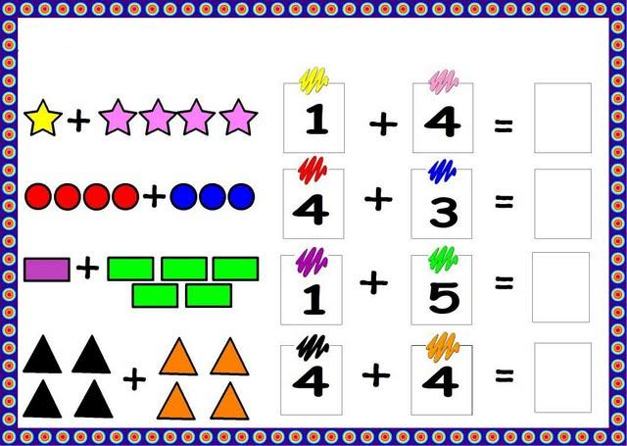
Somut İşlemler Evresi (7-11 Yaş)
Somut işlemler döneminde, çocukların düşünme becerileri yetişkinlerin düşünme becerilerine daha fazla benzemeye başlar. Akıl yürütme, çok daha mantıklı ve örgütlü bir şekilde olmaktadır. ⁸⁶
Somut işlem döneminde çocuklar, somut nesneler, durumlar üzerinde akıl yürütme, muhakeme yapma, problem çözme gibi bazı becerileri kazanmışlardır.
Bu evrede en önemli değişimler, işlem öncesi dönemindeki odaklaşma, tersine çevirememe, korunumun olmaması, tek yönlü düşünce / sınıflama / sıralama gibi düşünce sınırlılıklarının ortadan kalkmasıdır.

Slide 45
Somut İşlemler Evresi (7-11 Yaş)
Somut işlemler döneminde, çocuklar nesnelerin ya da uyarıcıların bir özelliğine odaklanmayıp, pek çok özelliğini bir anda değerlendirerek odaktan uzaklaşabilirler. Karşı yolda dondurmacıya odaklanan ve ona doğru yürüyen bir çocuğun, yolun sağından ya da solundan gelen bir arabalara artık dikkat edebilirler (Odaktan uzaklaşma).
Bir problemde belli adımlardan geçme ve sonra zihinsel olarak yönü tersine çevirerek başlangıç noktasına geri dönme yeteneği olarak bilinen tersine çevirme becerisini çocuklar başarabilmektedir. ⁸⁷ 1’den 10’a kadar saymayı öğrenen bir çocuk, 10’dan 1’ kadarda rahatlıkla geriye doğru sayabilirler (Tersine çevirme, işlem yapma).

Slide 46
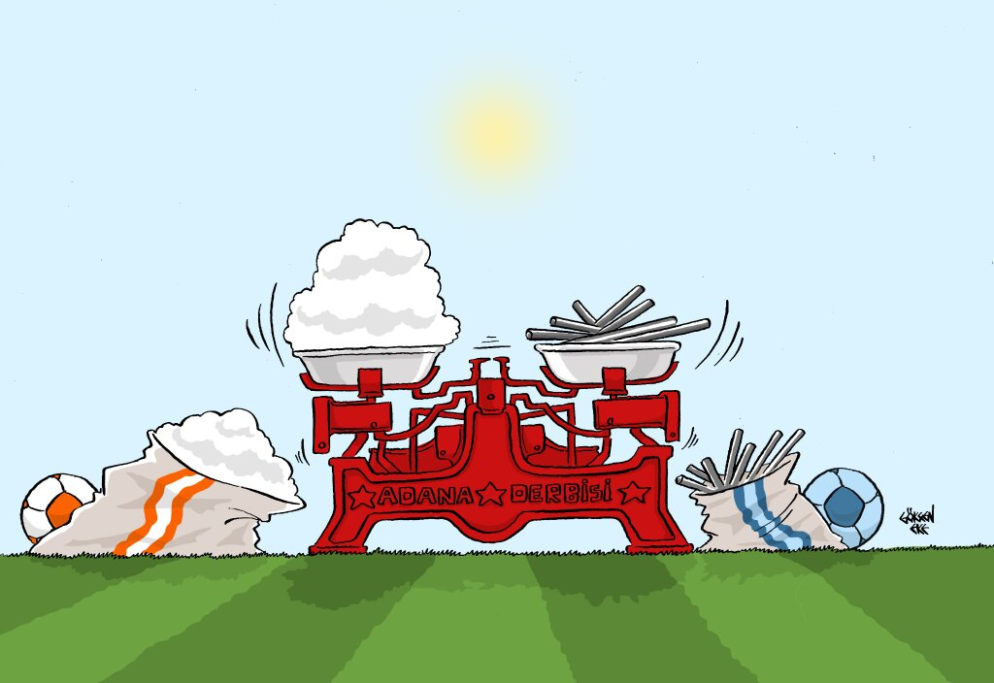
Somut İşlemler Evresi (7-11 Yaş)
Çocukların bir nesne ya da durumun şeklinin değiştirilmesinin, o nesne ya da durumun temel özelliklerini değiştirmeyeceğinin bilincinde olunması olarak korunum yeteneğini bu evredeki çocuklar artık kazanmışlardır. ⁸⁸ Bir çocuğa bir kilo demir mi ağır, bir kilo pamuk mu? diye sorulduğunda, bu dönemdeki çocuklar, ikisinin de aynı ağırlıkta olduğunu söyler (Korunum kazanma).

Slide 47
Somut İşlemler Evresi (7-11 Yaş)
Sayı ve madde korunumu ilk kazanılan korunum türleri olurken, ağırlık ve hacim korunumları en son kazanılan korunum türleridir. Korunum ilkesine bağlı olarak çocuklar, telafi (ödünleme) ve ayniyet (özdeşlik) gibi iki önemli bilişsel beceriler kazanırlar. Telafi, bir boyuttaki değişimin diğer boyutta da değişim yaptığını anlama olarak tanımlanabilir; Ayniyet ise bir nesneye bir şey eklendiğinde ya da ondan bir şey çıkarıldığında miktarının da değiştiğinin, bir şey eklenip çıkarılmadığında ise miktarın değişmediğini düşünmedir. ⁹⁰
Örnek 1: Bir balonun içine su doldurulduğunda, balonun hem şişebileceğini hem de ağırlaşabileceğini düşünme becerisi telafidir. Örnek 2:Bir torbanın içinde 100 misket olduğunu düşünelim. Bir çocuğun, torbadan bir misketi aldığında ya da bir misketi torba attığında sayının değişebileceğini düşünmesi ayniyettir.

Slide 48
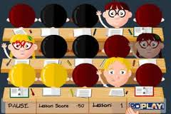
Somut İşlemler Evresi (7-11 Yaş)
Somut dönemde, çocuklar, nesnenin, uyarıcıların bir yönüne odaklanarak sınıflama yapma yerine, bu nesne ve uyarıcıları farklı alternatiflerle sınıflama becerisi kazanırlar. Somut evredeki bir çocuk, sınıf arkadaşlarını, kızlar-erkekler, gözlüklüler- gözlüksüzler, çalışkanlar-tembeller, kahverengi gözlüler-renkli gözlüler gibi pek çok kategoride sınıflayabilirler.
Bu evrede, alt kategoridekilerin, üst kategoridekilere dahil olduğunu bilme işi olarak bilinen sınıf kapsamı sağlanmıştır. Bu özellikle birlikte çocuklar, parça bütün ilişkisini anlamaya başlamıştır. Çocuğa, Ankaralı olanlar aynı zamanda, Türkiyeli mi? diye sorulduğunda, çocuk, “evet onlar hem Ankaralı hem de Türkiyeli” cevabını verebilecektir.

Slide 49
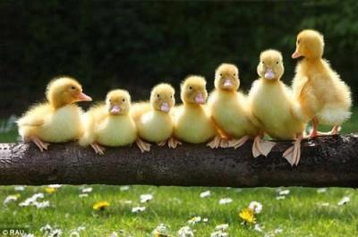
Somut İşlemler Evresi (7-11 Yaş)
Uyarıcıları, belirlenmiş özelliklere göre dizme anlamına gelen sıralama işlemi, tek yönlü olmaktan çıkmıştır. Bu evrede çocuklar nesneleri, uyarıcıları bir şekilde sıralayabilirler. Bir öğrenci, bu özellikle birlikte, sınıf arkadaşlarını düzgün bir şekilde boy sırasına dizebilir.
Aynı zamanda ortadan kalkan diğer bir düşünce tarzı da benmerkezciliktir. Bu duruma dağılma denir. ⁹¹ Perspektif almaya başlayan çocuk, başkasının görüşlerini, düşüncelerini, duygularını anlamaya başlar. Çocuğun başkalarına anlamaya başlaması, onun empati yeteneğinin gelişmesine yardımcı olur. Somut evrede, portakal suyunu çok seven bir çocuk, herkesin bunu çok sevdiğini düşünmez.

Slide 50
Somut İşlemler Evresi (7-11 Yaş)
Geçişlik (Geçiş Çıkarsaması): Çocuklar somut dönemde zihinsel olarak da sıralama yapabilir. Buna, geçişlik ya da geçiş çıkarsaması yeteneği adı verilir. ⁹² Yani geçişlik, daha önce verilen parçalar arasındaki ilişkiyi belirleyerek yeni bir ilişkinin çıkarılması olup bu kazanım, sıralama ve korunum yeteneği ile ilgilidir. ⁹³
Örnek: Bir öğrenciye şöyle bir ilişki verildiğini düşünelim: Ahmet, Mehmet’ten uzun, Mehmet, Ali’den uzun, Ali, Ayşe’den uzun. Öğrenci buradan yola çıkarak: O zaman, Ahmet, Ali ve Ayşe’den de uzundur; Ayşe, Mehmet’den kısadır gibi, verilen ilişkilerden yeni çıkarımlar yapması, öğrencinin geçişlik yapması demektir.

Slide 51
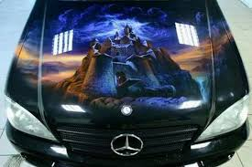
Somut İşlemler Evresi (7-11 Yaş)
Dolaylı Gerçeği Kavrayabilme: Çocuk bir olayın ya da nesnenin sadece görülen ya da yüzeyde kalan tarafını değil görünmeyen ve yüzeyde kalmayan tarafını yani arka planını da algılayabilir. Bu durum görünen gerçek yerine, dolaylı gerçeği algılama olarak bilinir.
Örnek: Yapılan bir deneyde, mavi bir araba resmi gösterilen biri 4, diğeri de 8 yaşındaki iki çocuğa arabanın rengi sorulmuş ve her ikisi de "mavi" demiştir. Sonra, arabanın üstüne kırmızı karton atılmış. Bu kartonla tüm araba kapatılmış. Bu işlemler yapılırken çocukların ikisi de orada bulunmuşlar. Sonra arabanın hangi renkte olduğu çocuklara sorulmuştur. 4 yaşındaki çocuk "kırmızı" derken 8 yaşındaki çocuk gerçek örtülse bile yüzeyin alan­da kalan rengi anladığı için "mavi" demiştir.

Slide 52
Somut İşlemler Evresi (7-11 Yaş)
Dönüşümsel Düşünme Becerisi: Geçmişte yaşanmış olayları, durumları zihinsel olarak yeniden kurma yeteneği olarak bilinen dönüşümsel düşünme becerisi somut dönemin önemli kazanımlarındandır.⁹⁵ Tersine çevirme işleminin tam tersi kazanımı gibi düşünülebilir. Bu beceriyi kazanan çocuklar, o gün okulda neler yaptığını, yeniden kurgulayarak, bir sıra ile anlatabilirler

Slide 53
Soyut İşlemler Evresi (11-18 Yaş)
Soyut işlemler döneminde, ergenler düşüncelerini sadece somut yaşantılarla sınırlı tutmamaktadır. Ergen kişiler, tamamen varsayım olan durumları anlayabilirler. Ergen düşüncesindeki soyut düşünme, ergenlerin sözlü problem çözme yeteneklerinden belli olabilir. Somut dönemde, A=B, B=C ise A=C akıl yürütme işini yapması için, A, B ve C’yi somut olarak görmek gerekirken; soyut dönemde ergenin bunları somut olarak görmesine gerek Soyut işlemler döneminde ergenler, tümevarım, tümdengelim gibi akıl yürütüme becerilerini rahatlıkla yapabilir düzeye gelmişlerdir. Bu dönemde, “x”, “y”, “mod”, “medyan” gibi matematiksek sembolleri kullanarak işlem yapabilir.
Not: Somut işlemler döneminde çocuklar, gerçek üzerinde işlem yaparlarken; soyut dönemde, işlemler üzerinden işlem yaparlar. ¹⁰⁰

Slide 54
Soyut İşlemler Evresi (11-18 Yaş)
Hipotetik (Varsayımsal) Düşünme: Soyut işlemler döneminin önemli kazanımlarından biri hipotetik düşüncedir. Birey Bir problem çözme durumuyla karşı karşıya geldiğinde, mümkün olan en kısa zamanda ve edinmiş olduğu somut işlemler dönemi becerisiyle yol almakta, problemle ilgili araştırabileceği öncelikleri ve olasılıkları görememektedir.
Ergenlik dönemindeki bir kişi ise problemde görüneninin ötesine geçip, çözümle ilgili olası yolları belirlemekte ve seçenekleri test etmektedir.
Ergen kişi hipotetik düşünme bağlamında, "varsayımdan" başlayıp "gerçek"e ulaşmaya çalışır. Hipotetik düşüncede, hipotezler ortaya atılır. Daha sonra ortaya atılan hipotezler kanıtlarla birlikte doğrulanmaya çalışılır.
Örnek: Yapılan bir deneyde, bir taş ve tahta parçasını aynı yükseklikten havasız bir ortamda serbest bıraktığımızda ikisi de aynı anda yere düşmektedir. Eğer bu deney ay yüzeyinde yapılmış olsaydı, sonuç nasıl olurdu? Neden? ¹⁰³

Slide 55
Soyut İşlemler Evresi (11-18 Yaş)
Önermesel Düşünce: Piaget önermesel düşünmeyi, önermelerin mantığını gerçek dünya koşullarına gönderme yapmaksızın değerlendirme yeteneği olarak tanımlar.¹⁰⁴ Önerme, kabul edilebilen yahut reddedilebilen bir iddiadır. Soyut dönemde çocuklar önermeye dayalı cümleleri kurabilirler ve anlayabilirler.
Örnek 1: “Yağmur yağarsa sokaklar ıslanır, Pazar günü yağmur yağdı. O halde…” Örnek 2: “Gazetedeki bütün makalelerinizi okuyan herkes onları çok beğeniyorsa; iyi yazı yazmıyorsunuz demektir.” Örnek 3: “Elimdeki silgi ya mavidir ya değildir.”; “Elimdeki silgiler mavidir ve değildir.”

Slide 56
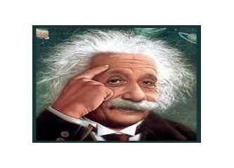
Soyut İşlemler Evresi (11-18 Yaş)
Birleştirici (Kombinazon) Düşünme: Bireyin, birkaç özellik veya değişken içeren problemleri, bütün değişkenleri ile birlikte değerlendirilerek çözebilmesi birleştirici düşünce olarak bilinir.¹⁰⁵ Birleştirici düşüncede, olası bütün değişkenlerin birlikte değerlendirilmesi anlamına da gelmektedir. Birleştirici düşüncede, permütasyonlar olup, sistematik olasılıkların kullanıldığı bir düşünce tarzıdır.
Örnek: “Mutfakta bulunan malzemeler; patates, soğan, domates, kıyma, patlıcan, sarımsak, pirinç”. Bu malzemelerden kaç farklı yemek yapılabilir? Sorusu birleştirici düşünce ile cevaplanabilir.

Slide 57
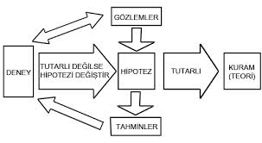
Soyut İşlemler Evresi (11-18 Yaş)
Bilimsel Düşünme: Ergen bireyin akıl yürütmesin­deki bir başka farklılık, sorunların çözümüne somut işlemler dönemindeki çocu­ğa göre çok daha sistematik yaklaşmasıdır. ¹⁰⁶ Farklı bir tanımlama ile bilimsel düşünme, bilginin kazanımı ve değişimi sürecinde bilgiyi üretme, deneme / test etme ve kuramsal çatıyla çıkan sonuçları değerlendirme işlemleri olarak tanımlanabilir.¹⁰⁷
Örnek: “Yer çekimi olmasa, ne olurdu?” sorusuna yanıt aramak isteyen bir ergen, bunun için önce kitaplar araştırması, daha sonra farklı bilgi kaynaklarına ulaşması, sonra, buna ilişkin deneyleri öğretmenleri ile laboratuar ortamında test etmesi, çıkan sonuçları ilgili literatürle karşılaştırması bilimsel düşünceye örnek olarak verilebilir.

Slide 58
Soyut İşlemler Evresi (11-18 Yaş)
İleriye-Geriye Düşünebilme: Soyut işlemler döneminin önemli bir kazanımı da, ileriye ve geriye düşünebilmedir. Bu becerinin kazanılmasındaki önemli özellik zaman perspektifidir. Temel ve Aksoy’a göre zaman perspektifinin tam olarak kazanıldığı dönem soyut işlemler dönemidir. Bu becerileri kazanan ergenler, geçmiş-bugün, bugün-gelecek, ya da geçmiş-gelecek arasında bilişsel anlamda bağlantılar kuracaklardır.
Örnek: “İstanbul’un Osmanlılar tarafından fethedilmiş olmasının günümüz dünyasına etkiler neler olabilir?” sorusuna ergen kişi ileriye-geriye doğru düşünebilme becerisi ile cevaplar verebilir.

Slide 59
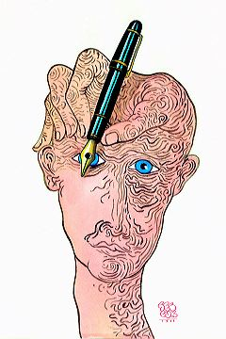
Soyut İşlemler Evresi (11-18 Yaş)
Metabiliş: Flavell’e göre, kişinin kendisinin ve başkalarının bilişsel süreçleri hakkındaki bilgisi, onlar üzerinde düşünebilmesidir. Metabiliş kapsamında, ergen kişi başkalarının olaylara bakış açısını algılama ve kendi bakış açısıyla bunları karşılaştırma, değerlendirme becerini ulaşmaktadır.¹¹⁰ ¹¹¹ Kişiye, kendini düzenleme, inceleme ve ayarlama beceri kazandıran bu beceri, daha çok içsel konuşmalar şeklinde ergende görülebilir.
Örnek 1: Bir ergenin, yaşadığı bir olayı üzerine, kendi düşüncelerinin doğruluğunu ya da yanlışlığını düşünmesi. Örnek 2: Bir ergenin matematik konularını nasıl daha iyi öğrendiğini fark etmesi, öğrenmesi.

Slide 60
Soyut İşlemler Evresi (11-18 Yaş)
Ergen Benmerkezciliği: Ben merkezci düşünce, soyut işlemler döneminde tekrardan açığa çıkmaktadır. Benmerkezci düşünce, ergenin kendi görüntüsü ve davranışına yönelik öz-farkındalığının artmasıdır.¹¹³ Bu durum ergenlerin yeniden kendine odaklanmasına ya da benmerkezci düşünmelerine neden olur. Bu bağlamda ergenler, hayali seyirci ve kişisel efsane (mit, hikaye) tarzı iki tür benmerkezcilik yaşarlar.¹¹⁴ ¹¹⁵ Hayali seyirci, herkesin dikkatinin kendi üzerinde olduğu inanmasıdır. Bu yüzden kendisi başrol oyuncusu diğerleri seyircidir. ¹¹⁶
Örnek: Lise de okuyan gençler, okula gitmeden önce saatlerce aynanın karşısında olması hayali seyirci düşüncesi ile ilgilidir. Çünkü o genç “başrol” oyuncusudur ve sahneye çıkmadan önce mükemmel görünmelidir☺

Slide 61
Soyut İşlemler Evresi (11-18 Yaş)
Ergenler başkalarının onları gözleyip onlar hakkında düşündüğünden emin olduklarından dolayı kendi önermelerine, varsayımlarına ilişkin abartılı bir inanç geliştirirler. Buna bağlı olarak ergen, kendini özel, benzersiz olduklarını düşünürler. Ergenler burada, kendilerini gücün zirvesinde ya da umutsuzluğun zirvesinde gibi görmektedirler ¹¹⁷ Kişisel efsane düşüncesini yaşayan ergenler, “kimsenin kendisini anlamadığına ilişkin düşüncelere” sahip olurlar. Bu düşünceler aslında, ergenin kimseye benzemediğine ilişkin düşüncelerinin yansımasıdır.
Örnek 1: Bir kız ergen günlüğüne şunları yazmıştır: “Anne ve babamın, yaşamları çok sıradan, çukura bakmışlar. Benimki farklı olacak, umutlarımın ve hırsımın farkında bir bireyim".

Slide 62
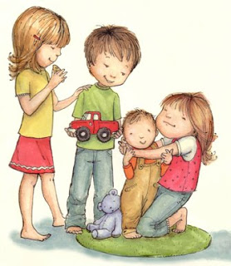
Soyut İşlemler Evresi (11-18 Yaş)
Göreli Kavramlar: Görelilik, kişiye, yere, zamana göre değişen kavramlar olarak bilinmektedir. Göreli bir kavram olan kardeş kavramını çocuk 3 yaş civarlarında kullanmaya başlar. Fakat, kardeşin ne olduğu, kardeşlerin kaçar kardeşi olduğu gibi başkalarının perspektifinden olaya bakabilme özelliği bu yaşlarda yoktur. Bu özellik 12-13 yaşlarında edinilir. Sıralama, yön bilgisi gibi konularda göreli kavramlarla ilişkilidir.
Örnek: Yapılan bir deneyde, 4-12 yaş arasında 240 çocuğa şu sorular yöneltilmiştir: Kaç erkek kardeşin var? Kaç kız kardeşin var? (çocuğun A erkek kardeşi ve bir de B erkek kardeşi olduğunu varsayılmış.) A’nın kaç erkek kardeşi var? Kaç kız kardeşi var? B’nin kaç erkek kardeşi var? Kaç kız kardeşi var? Sonra verilen cevaplar analiz edildiğinde, 10-11 yaş çocuğunun %87’si, 12 yaş çocuğunun %100 bu soruları doğru cevaplamıştır. Bu deneyde çocuklardan 5 yaşındaki bir çocuğun cevapları: Araştırmacı: Kız kardeş ne demektir? Çocuk: Tanıdığımız kız demek. Araştırmacı: Tanıdığımız her küçük kız, kardeş olur mu? Çocuk: evet olur. Erkek çocukları da erkek kardeş. ¹²¹

Slide 63
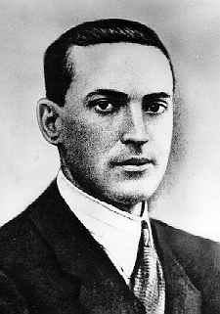
VYGOTSKY VE BİLİŞSEL GELİŞİM KURAMI
Vygotsky’nin bilişsel gelişim kuramı, sosyal bilişsel kuram, sosyo-kültürel model, sosyo-tarihsel kuram, toplumdaki zihin kuramı gibi farklı isimlerle bilinmektedir. Kuramın isimlerinden de anlaşılacağı gibi, Vygotsky kuramını sosyal ve kültürel yapıya dayandırmaktadır.
Bilişsel gelişimde Piaget’nin kuramından daha fazla kültüre ve sosyal yapıyı vurgulayan Vygotsky’nin kuramı, kültürün ve sosyal etkileşimin bilişsel gelişime nasıl yön verdiğini açıklamaya çalışmaktadır.
Vygotsky, zihnin işlevlerini anlamak için, sosyal ve kültürel süreçleri araştırmak gerektiğini, insan zihninin ya da bilişinin bu süreçlerle birlikte geliştiği ifade etmektedir.¹²² ¹²³

Slide 64
VYGOTSKY VE BİLİŞSEL GELİŞİM KURAMI
Sosyal bilişsel kurama göre çocuklar, anlama, düşünme ve akıl yürütüme yollarlını sosyal etkileşimlerle öğrenirler. Bilişsel gelişim kültür ve sosyal çevre tarafından verilen araçlarla sağlanır.¹²⁴
Çocuklar, çevresindeki kişilerden ve onların sosyal dünyalarından öğrenmeye başlamaktadırlar. Çocukların kazandıkları kavramların, fikirlerin, olguların, becerilerin, tutumların kaynağı sosyal çevredir.
Çocuğun içinde yaşadığı çevre, kültür, ona sağlanan uyarıcıların türünü ve niteliğini belirler. O halde, bilişsel gelişimin kaynağı, kişisel psikolojik süreçlerden önce, insanlar ve kültür arasındaki etkileşimdir. Vygotsky gelişimi kişinin yaşamıyla sınırlı, kısa dönemli bir öğrenme ola­rak görmemektedir. Ona göre gelişim sosyo-kültürel tarih içinde, önceki kuşak­ların gelişimini de içine alır. Bu nedenle Vygotsky'in kuramına "Sosyo-Tarihsel Kuram" ya da "Sosyo-Kültürel Kuram" adı da verilmektedir.

Slide 65
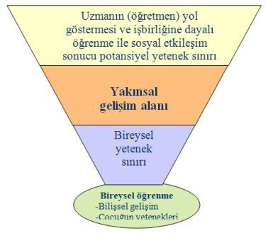
BİLİŞSEL GELİŞİM VE TEMEL KAVRAMLAR
Yakınsal Gelişim Alanı (Muhtemel Gelişim Alanı, Yakınsak Gelişim Alanı, Gelişmeye Açık Alan): Çocukların bilişsel gelişiminde sosyal etkileşimin, sosyal çevrenin, öğretimin taşıdığı öneme ilişkin inancı, Vygotsky’nin yakınsal gelişim alanı kavramına yansımıştır. Çocuğun kendi başına öğrendiği ile bir yetişkin yardımı ile öğrenebileceği yer arasındaki mesafedir.
Örnek: Vygotsky, yaptığı bir deneyde, aynı zekâ yaşına sahip (8 yaş) iki çocuğa aynı problemi vermiş ve problemi çözerken aynı tarzda yönlendirici sorularla yardım etmiştir. Yani soru ve yöntem anlamıyla farklılık kullanmamıştır. Birinci çocuğun, aynı problemi yardımla 12 yaş düzeyinde; diğer çocuğun ise 9 yaş düzeyinde çözdüğünü görmüştür.

Slide 66
BİLİŞSEL GELİŞİM VE TEMEL KAVRAMLAR
Kişiler Arası Öznellik: Vygotsky’e göre, bilişsel gelişimi desteklemek için, sosyal etkileşimin iki önemli özelliği olmalıdır. Bunlardan binincisi, kişilerarası öznelliktir. Kişilerarası öznellik, iki katılımcının göreve farklı anlayışla başlaması ve ortak bir anlayışa ulaşarak ayrılması olarak adlandırılır. ¹²⁸ Her birey, diğer bakış aşıcı anlayıp bu bakış açısıyla hareket etmeye başlayınca, kişilerarasılık ortak dikkat alanları oluştururlar. Yetişkin bunu çocuğun seviyesine indirgeyerek yapmaya çalışır. Bir çocuk yetişkinin öznel alanıyla değerlendirme yaptığında olgun bir yaklaşıma ulaşır. ¹²⁹

Slide 67
BİLİŞSEL GELİŞİM VE TEMEL KAVRAMLAR
İskele Kurma: İskele kurma, desteğin düzeyindeki değişim olarak bilinir. Öğretim hizmetini veren, yetişkin ya da akran, çocuğun o anki performansına uyacak şekilde, öğrenciye rehberlik ederler. ¹³¹ İskele kurma, öğrenen kişinin kapasitesi ve yeterliliği üzerinde olan bir görevle bağlantılı tüm özelliklerin öğretici, rehberler tarafından (akran ya da yetişkin) kontrol edilmesi ve böylelikle onun sadece bu özelliklere dikkatinin çekilerek kendi yetenek sınırları içerisinde görevi tamamlaması biçiminde açıklanabilir.¹³²
Yeni Bir Davranışın İçselleştirme Aşamaları
Aşama | Rehberlik Yapan Kişi | Çocuk
 | Rehber davranışı yapar | Çocuk her hangi bir şey yapmaz
 | Rehber davranışı yaparken davranışı aynı zamanda anlatmaya başlar | Çocuk davranışı izler ve rehberini izler.
 | Davranışı rehber tekrardan yapar ve anlatır. | Çocuk da yapılan davranışı anlatır
 | Rehber anlatır. | Çocuk davranışı yapmaya ve anlatmaya başlar
 | Rehber davranışı başlatır | Çocuk davranışı devam ettirir.
 | Rehber davranışı izler | Çocuk davranışı yapar

Slide 68
BİLİŞSEL GELİŞİM VE TEMEL KAVRAMLAR
Kavram Gelişimi:Kavramlar kendiliğinden edinilen ve öğrenilen olarak ikiye ayrılır. Kendiliğinden edinilen kavramlar gündelik hayatta edinilen kavramlardır. Bu kavramlar, tümdengelim yöntemi ile kazanılır. Özellikle burada “kardeş” kavramı örnek olarak verilir. Çocuklar için başlangıçta herkes kardeştir. Daha sonra ise, yaşantıyla birlikte, çocuklar herkesin kardeş olmadığını, sadece aynı anne-baba şartının olduğunu anlamaya başlar. Ya da çocukların, gördüğü bütün sakallı insanlara dede demesi, daha sonra dedenin gerçekte, annesinin ya da babasının babası olduğunu öğrenmesi. Örnekler incelendiğinde, çocuklar başlangıçta genel anlamda gündelik kavramları kullanırlar, daha sonra özele doğru bir gidiş takip ederler.

Slide 69
BİLİŞSEL GELİŞİM VE TEMEL KAVRAMLAR
Öğrenilen kavramlar ise, akademik (okul) yaşamda kazanılan kavramlar olarak bilinmektedir. Tümevarım yöntemi diğer bir deyişle, özelden genele gidiş yöntemi burada kullanılır. Öğrenilen kavramlarına örnek olarak “sömürge” kavramı verilmektedir. A ülkesinin B ülkesinin kaynaklarını, gelirlerini ve ülkeyi kullandığı anlamına gelen olarak kavramı öğrenir. Daha sonra çocuk bu kavramı, bir insanın da başka insanları sömüreceğini vb düşünmeye ve genellemeye başlar.

Slide 70
Piaget ve Vygotsky Karşılaştırma Tablosu
Özellikler | Piaget | Vygotsky
Sosyo Kültürel Yapı | Zayıf bir vurgu vardır | Vurgu güçlüdür
Yapısalcılık | Bilişsel yapısalcı | Sosyal yapısalcı
Evreler | Evre anlayışı vardır | Belirleyici evreler yoktur
Anahtar Süreçler | Şema, özümseme, düzenleme, işlem, korunum, sınıflama vb | Yakınsal gelişim alanı, dil, kültürel araçlar
Dilin Rolü | Biliş dili yönetir | Dil düşünceyi şekillendirme güçlü bir araçtır
Eğitim Görüşü | Eğitim çocuğun, ortaya çıkmış bilişsel becerilerini belirginleştirir | Eğitim merkezdedir. Çocuğun kültürel araçlarını öğrenmesine yardımcı olur.
Öğretim Uygulamaları | Öğretmen kolaylaştırıcı ve rehber konumundadır. Öğretmen dünyayı anlamak ve keşfetmek için çocuklara destek olurlar. | Öğretmen kolaylaştırıcı ve rehber konumundadır. Çocuğun öğretmenle ya da daha yeterli akranla öğrenmesine fırsatlar oluşturur.

Slide 71
DİL GELİŞİMİ
Dil gelişimi bilişsel gelişimle paralellik gösteren bir gelişim alanıdır. Dil bireylerin, duygu ve düşüncelerini ifade etmesine yardımcı olan ve sembollerin kullanıldığı kurallar dizi olarak tanımlanabilir. Konuşma, dinleme, yazma gibi yaşamda önemli yeri olan iletişim araçlarını kapsamaktadır. kültürel mirasın önemli bir taşıyıcısı olan dilin Berko Gleason’a göre, evrensel ortak özellikleri bulunmaktadır. ¹⁴⁶ Sürekli bir üretkenlik ve örgütlenmiş kurallar ya da bileşenler bütünün oluşturur ve bu kurallar, dilin çalışma yöntemlerini gösterirler.

Slide 72
Temel Kavramlar
Fonem (Fonetik, Sesbilim): Bir dildeki, anlamı etkileyen en küçük ses birimi, ses ya da harf bilgisi fonemdir. Farklı bir tanımlamayla, kullanılan ses ya da harfleri ya da onların nasıl birleştirildiğini içeren ses sistemleridir.
Örnek: “EKMEK” kelimesindeki her bir harf ya da ses (E, K, M, E, K) fonemdir.
Morfem (Morfoloji, Biçimbilim): Seslerden anlam oluşturacak en küçük anlam birimleridir.
Örnek: “EKMEK” kelimesinde, sesler bir araya gelerek bir anlamlı bir bütün oluşmuştur. Bu oluşum morfeme örnek olarak verilebilir.
Semantik (Anlam Bilgisi): Kelime / sözcük ya da cümlelerin anlamı semantik olarak bilinmektedir.
Örnek:“EKMEK” kelimesinin ya da “Ekmek aslanın ağzında” sözünün anlamı, semantik bilgisidir.

Slide 73
Temel Kavramlar
Sentaks (Söz Dizimi): Sözcüklerin cümleler olarak düzenlenmesinde uyulan kurallara söz dizimi denir. Farklı bir tanımlamayla, uygun kurallarla, kelimeler ya da kelime gruplarıyla cümleler oluşturmadır.
Örnek: “Ali ekmek yedi” cümlesinin özne-nesne-yüklem kuralına uygun bir şekilde verilmiştir. Bu kurallarla kelimeleri bir araya getirmek söz dizimine örnek olarak verilebilir.
Kullanım Bilgisi (Pragmatik): Kullanım bilgisi sosyal ortamlarda, uygun ve etkili iletişim kurma kurallarıyla ilişkili dil bileşenidir. Başarılı bir biçimde, konuşabilmek için sosyal ortamda nasıl konuşulacağını bilme, konuşurken konuşma sırasına dikkat etme, aynı konuyu konuşabilme, anlamları açıkça ortaya koyma, anlamı güçlü kılmak için örnekler verme, jestler kullanma gibi özellikleri kapsamaktadır.

Slide 74
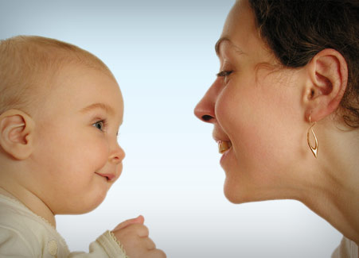
Dil Gelişim Kuramları
Davranışçı Kuram: Davranışçı kuram denildiğinde, klasik koşullanma ve edimsel koşullanma akıllara gelmektedir. Bu kuramlara göre, insanlar bir davranışı nasıl öğreniyorlarsa, dile ilişkin kazanımları da öyle öğrenmektedirler. Yaşantı geçirme, şartlanma, pekiştirme, tekrar gibi davranışçı ekolün önemli özellikleri ile dil gelişir.
Örnek: Çocuk ev içinde, “baaa”, “baab”, “babababa” gibi rastgele sesler çıkartır. Bunu gören çocuğun babası, çocuğa gülümser ve aferin kızıma ya da oğluma diye çocuğu pekiştirir. Çocukta bu sesler ile gülümseme ve babası arasında bir koşullanma süreci başlar. Bundan sonra babayı gören çocuk bu sesleri çıkaracak ve karşılığında gülümseme bekleyecektir.

Slide 75
Sosyal Öğrenme Kuramı: Sosyal öğrenme kuramcılarına göre dil kazanımı sosyalleşme sürecinde gelişmektedir. Sosyalleşme sürecinde, bireyler gözlem ve taklit yoluyla konuşmayı ve dilin temel bileşenlerini öğrenirler. Çocuk duymuş olduğu bir sese, heceye, kelimeye veya cümleye öncelikli olarak dikkat eder ve model alır. Daha sonra bu model alınanlar çocuk tarafından taklit edilir. Taklit edilenler doğru ise, çocuğun çevresindekiler tarafından, çocuğa pekiştireç verilir.
Örnek: Dışarıda bir kedi gören annesi ile kız çocuğunun diyalogunu inceleyelim: Anne: Kızım bak burada bir “kedicik” var. Çocuk: Tatlı “dedicik” nerde? Anne: Kızım bak orda. Ama onun ismi “kedi” Çocuk: Anne “dedi” Anne: Kızım, dedi değil kedi. Bak şöyle: “keeediii” Çocuk : “Keeediii”, “kediii” Anne: Aferin tatlı kızıma benim.

Slide 76
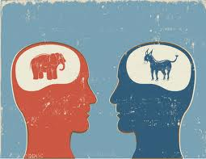
Bilişsel Kuram: Dilin dış dünyaya ilişkin bilişsel izlenimler yoluyla geliştiğini, bu nedenle bilişsel gelişimin bir sonucu olduğunu bilişsel kuramlar vurgulamaktadır. ¹⁵¹ Bilişsel kuramlara göre dilin, zeka, bellek, algılama, hatırlama gibi süreçleriyle ilişkisi bulunmakta ve bu süreçlere paralel olarak gelişmektedir. Piaget’e göre, çocuklar önce uyarıcılarla ilgili bilişsel bir şema oluştururlar. Daha sonra oluşturdukları şemaları dilsel olarak sembolleştirirler.¹⁵¹

Slide 77
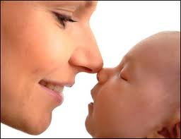
Etkileşim Kuramı: Dil gelişiminde önemli bir yeri olan bu kuramın temsilcisi Hill’dir. Etkileşim kuramı, biyolojik olgunlaşma, çevresel etki ve yaşantıların dil gelişiminde eşit ölçüde önemli olduğunu belirtmektedir.¹⁵² Fakat, çocuğun dil öğrenme kapasitesini harekete geçiren, büyümekte olduğu çevresel ortamlardaki dilsel etkinlikler dil öğrenmedeki önemli bir etkendir.¹⁵³ Özellikle anne-babayla etkileşim dilin öğrenilmesinde önemlidir.

Slide 78
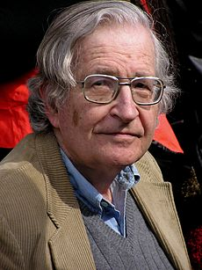
Psikolinguistik Kuram (Doğuştancı Kuram, Biyolojik Alt Yapılı Kuram): Lennenberg, Mc Neill gibi isimler bu kuramın temsilcidir. Fakat Naom Chomsky bu kuramla özdeşmiştir. Psikolinguistik kurama göre bireyler dil öğrenme mekanizmasıyla, biyolojik alt yapısıyla ve kapasitesiyle dünyaya gelirler. Daha sonra mekanizma olgunlaştıkça öğrenme potansiyeli açığa çıkmaya başlar. Var olan potansiyel çevreyle etkileşime girer. Etkileşim sonrasında, çevrede konuşulan dili ve özelliklerini birey kazanmaya başlar. Bu açıklamalar, Chomsky’nin kuramı bağlamındaki temel anlayışıdır. Bu anlayışta var olan biyolojik donamımı ve sonrasını açıklamak gerekmektedir.

Slide 79
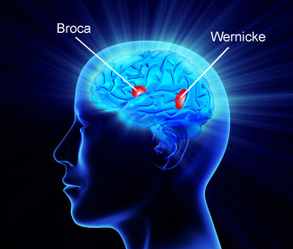
Beyinde, dil için kullanılan bazı bölgeler bulunmaktadır. Bu bölgeler, broca ve wernick alanlarıdır. Beynin sol frontal bölgesinde broca alanı bulunmakta ve bu alan sözcük çıkarmayla ilgili görevleri bulunmaktadır. Sol yarıkürede aynı zamanda dili anlamayla ilgili wernicke alanı bulunmaktadır. Belirtilen alanlar, dil merkezleri olarak da bilinmekte ve burada oluşan bir hasarda, dil kayıpları, afazi (söz yitimi) gibi dil engelleri oluşmaktadır. Broca alanında hasar oluşan bireyler, sözcükleri doğru bir şekilde söylemekte zorluk yaşarlar; wernicke alanında zorluk yaşayan bireylerin ise, anlamaları zayıftır ve akıcı fakat anlaşılmaz konuşurlar.

Slide 80
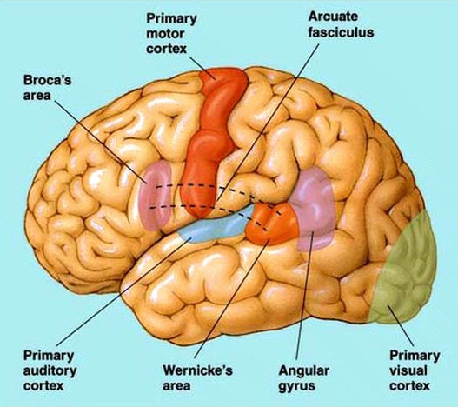
Chomsky bu donanıma “dil kazanım aygıtı (DKA)” adını vermektedir. Berk’e göre, DKA’lar yeteri kadar kelime bilgisine sahip olduktan sonra, çocukların dil bilgisel olarak tutarlı yeni cümleleri bir araya getirmelerine ve duydukları yeni cümleleri anlamalarına yardım olmaktadır.¹⁵⁵ Chomsky, DKA’lar içinde evrensel dil bilgisi kuralları bulunmaktadır. Yani bir nevi kurallar ve ses havuzunu içinde barındırmaktadır. Çocuklar yaşantı geçirdiği çevrede, konuşulan sesler ve kurallar DKA’da var olanları açığa çıkararak dil kazanımlarını sağlarlar.¹⁵⁶

Slide 81
Dil Gelişim Evreleri
Agulama Evresi (0–12 ay): Agulama evresi, konuşma öncesi evre olarak da bilinmektedir. Agulama döneminde, doğumdan sonra ilk anlamlı kelimelerin kullanılmaya başlandığı 1 yaş civarına kadarki dönemi kapsamaktadır. Agulama evresinde, bebeklerin çıkardığı sesler gerçek konuşma olarak değerlendirilemezler ve bu evrede çıkartılan sesler evrensel özelliktedir. ¹⁵⁸ Yani dünyanın her tarafında bebekler bu yaşlarda aynı sesleri çıkartır, sesleri aynı şekilde birleştirirler. Bu evrenin üç alt evresi bulunmaktadır:
Ağlama Evresi (0-2 Ay):
Agulama (Cıvıldama) Evresi (2-5/6 Ay):
Heceleme (Babıldama) Evresi (6-12 Ay):

Slide 82
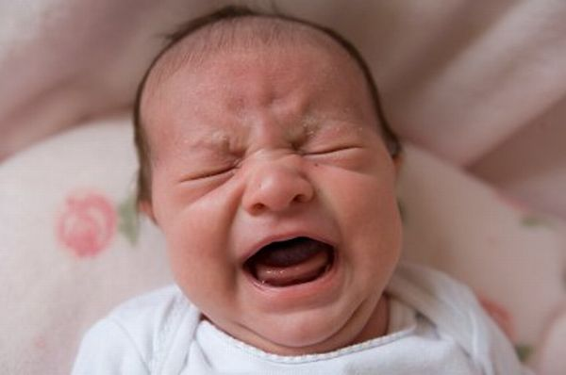
Ağlama Evresi (0-2 Ay): Dil gelişimin ilk evresidir. Bebekler bu evrede ağlama şeklinde sesler çıkartırlar. Bebekler ilk iki hafta düzensiz aralıklarla ağlar ve bu haftadaki ağlamalar daha çok uyku ihtiyacından kaynaklı; daha sonraki ağlamalar, açlık, gaz, gürültü, ışık gibi nedenlerden kaynaklıdır.¹⁵⁹ Ağlama evresinde 16-17 farklı sesler çıkartılmaya başlanır. Ağlama dönemindeki sesler bilinçsizce olmasına rağmen, daha sonraki zaman ve yıllarda konuşmaya temel teşkil edeceklerdir.

Slide 83
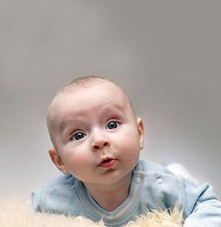
Agulama (Cıvıldama) Evresi (2-5/6 Ay): Agulama evresi dil gelişiminde ikinci aşamadır. Bu aşamada bebekler, “aaaaa”, “uuuuu” gib bazı ünlü sesleri uzatmaya başlar. Aynı zamanda bebekler evrenin sonuna doğru, “baaa”, “guuu” “maa” gibi ünlü-ünsüz harfleri bir araya getirirler. Gander ve Gardiner’e göre bebekler, ünsüz harfleri ünlü harflere göre daha kolay çıkarmaktadır. Bu yüzden ses birleştirmelerinde, genellikle ünsüz harfler daha önce kullanılır. ¹⁶

Slide 84
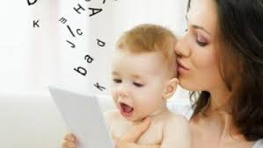
Heceleme (Babıldama) Evresi (6-12 Ay): Heceleme evresinde, adı üzerinde bebekler artık heceler kurmaya ve onları ardı ardına kullanmaya başlar. “Babababa”, “dedede”, “mamama” gibi birleştirmeler söz konusudur. Bebeğin çıkardığı sesler tam anlamıyla burada birleştirmektedir. Bebeklerin kurduğu heceler sözlü pratiktir, bir iletişim aracı değildir. Heceleme, sesle ilgili mekanizmayı kontrol altında tutarak, çocuğun konuşmayı öğrenmesine katkılar sağlamaktadır. ¹⁶¹
Not: Heceleme döneminin sonuna kadar, bebeklerin çıkardığı sesler evrenseldir, olgunlaşma önemli bir değişkendir. Bu gelişim aşaması, kültürle ya da çevreyle ilişkili değildir.

Slide 85
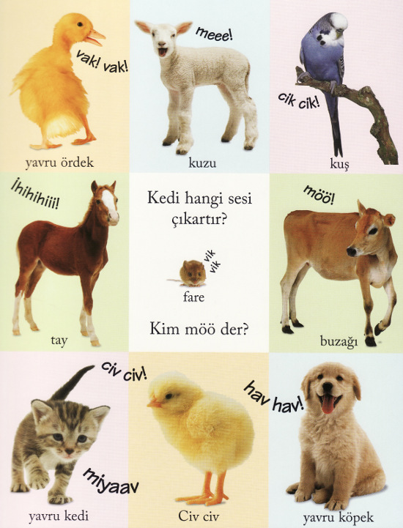
Tek Sözcük Evresi (12–18 Ay): Tek sözcük döneminde bebekler, çevresiyle ilişkili olarak ilk anlamlı kelimelerini kullanmaya başlar. Menyuk, Liebergott ve Schultz’a (1995) göre, 13 aylık bebekler, 50 civarında kelime bilmekte fakat bunarın tamamını 18 aya yaklaşırken ifade etmeye başlamaktadırlar. Tek sözcük döneminde, bebekler öncelikli olarak, “baba”, “anne”, “kedi”, “top” gibi aşina olduklarını konuşurlar. Bebekler, bu evrede tek kelimeyle çok şey anlatmaya çalışırlar. Bu duruma morgem denir.
Örnek: Bebek babasına dönüp, “su” diyorsa, çocuk “su istiyorum”, “altıma kaçırdım”, “yağmur yağıyor” gibi çok şeyden söylemek istemiş olabilir.

Slide 86
Bu evrenin sonunda, çocuklar 50 civarında kelime kullanırlar. Bebekler ilk sözcüğünü ortalama olarak 13 aylıkken kullanırken; kelime dağarcığının birden artması olarak bilinen sözcük patlaması genellikle 17, 18 ay civarında görülmektedir. ¹⁶³ Tek sözcük döneminde aynı zamanda, anlam genişletmesi ya da anlam daraltması görülmeye başlanır. Kavramı anlamına uygun olmayan uyarıcılar için kullanılması genişletme; anlamı geniş olan kavramı sınırlı kullanma genellememe daraltma olarak bilinir.
Örnek 1: Çocuğun “kedi” kelimesini, “köpek”, “koyun” gibi hayvanların yerine kullanması anlam genişlemesidir. Örnek 2: Çocuğun, kendinden küçük kardeşine “bebek” demesi fakat, komşusunun yeni doğan bebeğine bebek dememesi anlam daralmasıdır.

Slide 87
Telgrafik (İki Kelime) Konuşma Evresi (18–24 Ay): Telgrafik dönemde çocuklar iki kelimeyi bir araya getirerek kullanırlar. Kullanılan kelimeler, isim ve fiil şeklinde bazen de sıfat olurlar. Çocuklar bu evrede yaklaşık olarak 200 civarında kelime kullanırlar. Çocukların cümle kullanımlarında belli bir gramer kuralı bulunmaz. Fakat kullanımlarda “tanımlama, yer belirtme, tekrarlama, olumsuzlama, sahiplik, soru sorma” gibi anlam çeşitliği bulunmaktadır. ¹⁶⁶
Örnek: “Annem nerede?”, “su benim”, “kırmızı araba”, “bak araba” vb.
Örneklere bakıldığında, iki kelimeden oluşan kurallara uymayan cümleler görülmektedir. Aynı zamanda cümlelerin, anlamsal olarak çeşitlendiği görülmektedir. Çocuk, “su benim” diyerek sahiplik, “bak araba” diyerek yer belirleme anlamlarının kullanmaktadır.

Slide 88
Telgrafik dönemin sonlarında, cümledeki kelime sayısı üçe çıkabilir. Fakat bu cümle yapısında gramer kuralları yine yoktur. Aynı zamanda çocuklar bu evrede “ve”, “ama” gibi bağlaçları yerinde olmasa da kullanmaya başlar. Kural hataları olarak bilinen aşırı kurallaştırma ve eksik kurallaştırmaları görülmeye başlanır. Bu hatalar gramer döneminde yoğunluk kazanır. Dile ait öğrenilen her hangi bir kuralı, genellenmemesi gereken kavramlara genelleme aşırı kurallaştırma; öğrenilen kuralı genelleyememe ise eksik kurallaştırmadır.
Örnek: Simit satan kişinin simitçi olduğunu öğrenen çocuk, berbere berberci, manava manavcı demesi aşırı kurallaştırmadır. Fakat simitçiyi öğrenen çocuk, kitapçıya bunu genelleyememesi de eksik kurallaştırmadır.

Slide 89
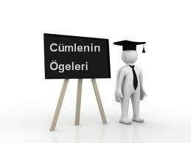
İlk Gramer Evresi (24-60 Ay): Çocukların 2 yaşından sonra çocuklar, gramer kuralına uygun (özne-nesne-yüklem) uzun cümleler kullanılmaya başlanır. Çocuklar üç yaş civarında 900-1000; dört yaş civarında 1500-2000 kelime hazinesine sahiptirler.¹⁶⁷ Gramer dönemin çocuklar, aşırı kurallaştırma, eksik kurallaştırma gibi kurala hatalarını azaltırlar. Yazgan-İnanç, Bilgin ve Kılıç-Atıcı’ya göre, ortalama 4-5 kelimelik cümleler kullanmaya başlayan çocuklar, üzerinde, altında, yukarıda, aşağıda gibi yer belirten kelimeleri kullanmaktadırlar. Bağlaçları yerinde kullanmaya başlayan çocuklar, bu evrenin sonunda yaklaşık olarak 15.000 civarında kelime hazinesine ulaşırlar.

Slide 90
TEŞEKKÜRLER

